Slide 1
Geografie Výrobní sféry přednáška č.III zemědělství světa
Ondřej KREJČÍ

Slide 2
Typy výroby - Světové zemědělské regiony
Vytvořeno Derwentem Whittleseyem
Založeno na
klimatických podmínkách,
převládajících zemědělských činnostech a zvycích,
stupni rozvinutosti daného území
Dnes rozdělení značně schematické, nicméně slouží jako vhodný základní přehled o typech výroby
Rozdělení Země na 11 hlavních zemědělských regionů
5 typů se týká LDRs (less developed regions)
6 typů nalezneme v MDRs (more developed regions)

Slide 3
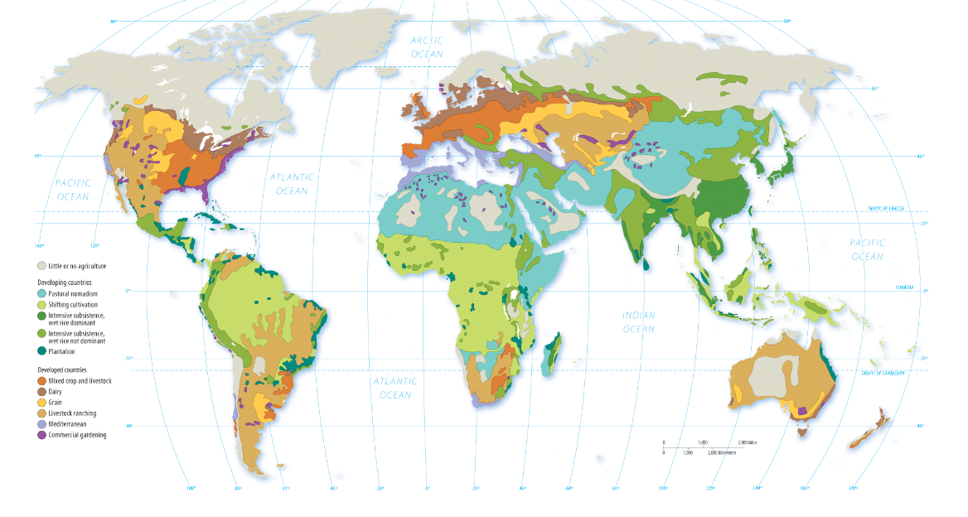

Slide 4
Méně rozvinuté regiony
stěhovavé zemědělství
(„shifting cultivation“);
pastevecký nomádismus
(„pastoral nomadism“);
intenzivní subsistenční zemědělství s dominancí rýže
(„intensive subsistence, wet rice dominant“);
intenzivní subsistenční zemědělství s dominancí jiné plodiny než je rýže
(„intensive subsistence, crops other than rice dominant“);
plantážní zemědělství („plantation“)

Slide 5
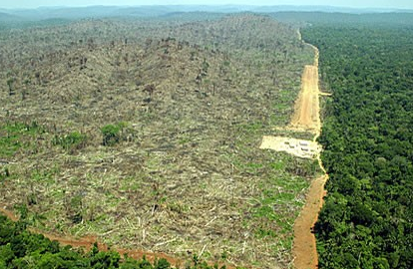
Stěhovavé zemědělství
Vlhké tropické oblasti světa (Amazonie v Jižní Americe, střední a západní Afrika, ostrovy jihovýchodní Asie)
dohromady cca ¼ povrchu Země,
Rychlé vyčerpání půdních živiny, poté musí řadu let ležet půda ladem (cca 20 let),
základní znaky
zisk pozemku pro pěstování zemědělských plodin prostřednictvím posekání vegetace a spálením zbytků („slash-and-burn-agriculture“),
půda je obvykle vlastněna celou vesnicí, nikoliv jednotlivými rodinami; (jistý druh komunitního zemědělství)
typické plodiny
jihovýchodní Asie → rýže,
Jižní Amerika → kukuřice, maniok,
Afrika → proso, čirok (sorghum),
očekávaná budoucnost: − stálý pokles rozlohy
náhradní land-use: těžba dřeva, chov dobytka, pěstování tržních plodin,

Slide 6
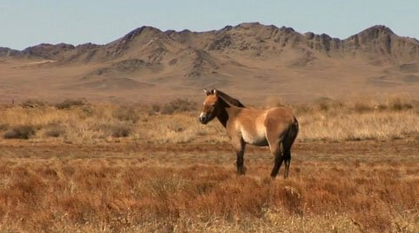
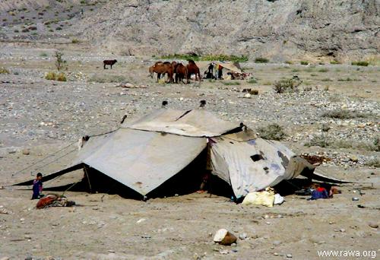
Pastevecký nomádismus
suché klimatické oblasti (severní Afrika, Střední Východ, části střední Asie) –
dohromady cca 20 % povrchu Země, živí se jím však jen asi 15 mil. obyvatel;
základní znaky
pastva domestikovaných živočišných druhů (→ mléko, kůže, srst / vlna, …),
zvířata však nejsou chována jako zdroj masa, hlavní obživou je obilí
silný smysl pro teritorialitu (kontrola území nutného pro přežití skupiny, přesné vzorce migračního chování, někdy např. tzv. transhumance = sezónní migrace mezi pastvou v horách a nížinnách);
typické zvířecí druhy: − severní Afrika, Střední Východ → velbloud, ovce, koza, − střední Asie → kůň
očekávaná budoucnost: − pokles významu této formy zemědělství,
snahy o přesídlení / usazení nomádů např. v Číně, Kazachstánu (za bývalého SSSR) a v některých státech Středního Východu.

Slide 7
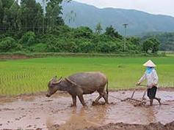
Intenzivní subsistenční zemědělství s dominancí rýže
Hustě zalidněné oblasti ve východní, jihovýchodní a jižní Asii (jihovýchod Číny, východ Indie, část jihovýchodní Asie);
základní znaky:
malé pozemky (nejmenší na světě) vlastněné jednotlivými rodinami → dokonale propracované metody zemědělství (terasování strmých svahů),
V některých oblastech sklizeň dvojí úrody za rok → jih Číny, Taiwan, zřídka v Indii (podmínkou je teplá zima), obvykle je také v zimě pěstována jiná plodina – např. ječmen.
https://www.youtube.com/watch?time_continue=132&v=1gg0wK4JoP4

Slide 8
Intenzivní subsistenční zemědělství s dominancí jiné plodiny než je rýže
hustě zalidněné oblasti jižní, jihovýchodní a východní Asie se suššími léty a drsnějšími zimami ve srovnání s předchozím typem (vnitrozemí Indie, severovýchod Číny);
základní znaky:
stejné jako předchozí typ
v některých oblastech (příhodnější podnebí) sklizeň dvojí úrody za rok
důmyslné střídání pěstovaných plodin;
typické plodiny:
pšenice, ječmen, −další druhy obilovin (proso, oves, kukuřice, čirok / sorghum), luštěniny, sója, tržní produkce bavlny, lnu, konopí a tabáku;
Čína (oba předchozí typy subsistenčního zemědělství) → modifikace tradičního způsobu zemědělství

Slide 9
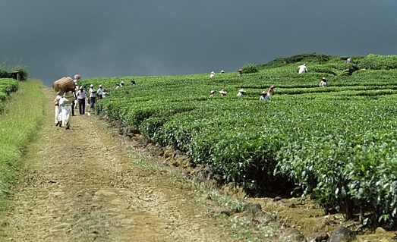
Plantážní zemědělství
oblasti tropů a subtropů (Latinská Amerika, Afrika, Asie)
základní znaky:
speciální postavení, zastoupeno sice v LDRs je typicky ovládáno společnostmi sídlícími v MDRs, také jeho produkty směřují spíše ke spotřebitelům ve vzdálených rozvinutých státech, tudíž vlastně nejde o substinenční, ale o tržní zemědělství.
tržní pěstování plodin → prodej na trzích v MDRs,
specializace velkých farem pouze na jednu, maximálně dvě plodiny,
plantáže jsou obvykle lokalizovány v řídce zalidněných oblastech → nutný dovoz pracovních sil (důsledkem toho byla v minulosti např. nucená migrace z Afriky do Ameriky),
předzpracování plodin na plantážích před exportem → snížení hmotnosti, zlevnění přepravy;
typické plodiny: bavlna, kaučukovník, cukrová třtina, kávovník, čajovník, kakaovník, tabák, banánovník, palma olejná,

Slide 10
Více rozvinuté regiony
smíšená rostlinná a živočišná výroba („mixed crop and livestock“)
mlékárenství („dairying“),
pěstování obilovin („grain“),
středomořské zemědělství („mediterranean“),
tržní ovocnictví a zahradnictví („commercial gardening“)
https://www.youtube.com/watch?v=Qmla9NLFBvU

Slide 11
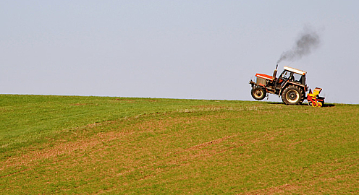
Smíšená rostlinná a živočišná výroba
západ USA, značná část Evropy (Francie až Rusko)
základní znaky:
kombinace rostlinné a živočišné výroby (většina plodin je zkrmena zvířatům, podnik „živí“ především prodej živočišné produkce maso, mléko, vejce, …),
rovnoměrnější rozložení pracovní zátěže v průběhu roku,
Produkce ŽV => redukce sezónních variací v úrovni příjmů,
typické plodiny: pšenice, kukuřice, další druhy obilovin (ječmen, žito, …), sója (USA).

Slide 12
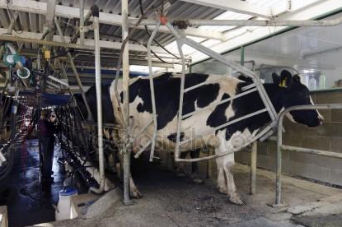
Mlékárenství
zemědělské podniky, dříve úzce vázané na blízkosti velkých městských regionů (severovýchod USA, jihovýchod Kanady, severozápadní Evropa, Rusko, Austrálie, Nový Zéland, …)
v uvedených regionech je vyrobeno a spotřebováno cca 60 % světové produkce mléka;
základní znaky:
rychlé tempo urbanizace v 19. století → růst poptávky po mléce → vznik tržního mlékárenství, − dříve velmi úzká vazba na blízkost ke spotřebitelům (max. 50 km od města),
specializace regionů (např. na Novém Zélandu – největší světový producent mléčných výrobků
čerstvé mléko na produkci mléčných výrobků jen 5 %, ve srovnání s 50 % ve Velké Británii
→ příčinou je vzdálenost Nového Zélandu od hlavních světových trhů – západní Evropy a Severní Ameriky),

Slide 13
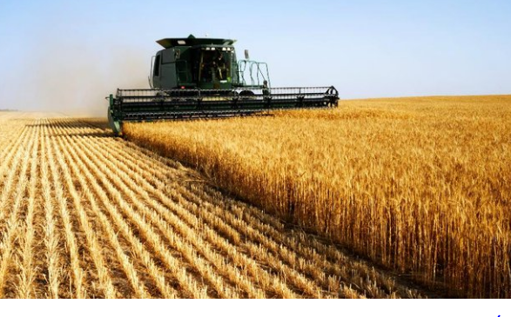
Pěstování obilovin
oblasti příliš suché pro rozvoj smíšené a rostlinné živočišné výroby: Severní Amerika, Argentina, Evropa (Ukrajina, Rusko);
základní znaky:
základní rozdíl oproti typu smíšené rostlinné a živočišné výroby spočívá v tom, že většina produkce je pěstována primárně na výrobu potravin, nikoliv na krmení;
typické plodiny: pšenice (nejdůležitější obilovina, vyšší cena ve srovnání s ostatními plodinami → snazší skladování a efektivnější doprava na velké vzdálenosti → exportní plodina ve světě č. 1

Slide 14
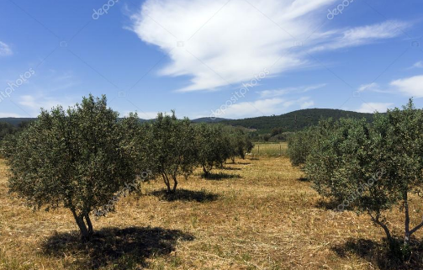
Středomořské zemědělství
středomořské klima (podobné přírodní podmínky): Středomoří, Kalifornie, střední Chile, jihozápad Jihoafrické republiky, jihozápad Austrálie;
základní znaky:
rostlinná i živočišná výroba, ale rostlinná dominuje,
někdy praktikována transhumance → ovce a kozy se v zimě pasou na pobřeží, v létě v horách;
typické plodiny:
většina světové produkce oliv, vína, ovoce a zeleniny (státy kolem Středozemního moře, zvláště Itálie, Francie a Španělsko → ⅔ světové produkce vína),
Kalifornie → citrusové plody.

Slide 15
Tržní ovocnictví a zahradnictví
jihovýchod USA (dlouhá letní sezóna, vlhké klima, dostupnost velkých trhů – Bost-Wash
základní znaky:
Velmi podobné středomořskému způsobu, je zde silnější mechanizace a specializace
vysoce efektivní způsoby hospodaření (mechanizace, experimenty, specializace farem);
základní plodiny:
jablka, třešně, salát, houby, rajčata, …,
specializace na „luxusní“ zboží pro bohatší vrstvy spotřebitelů (jahody, maliny…).

Slide 16
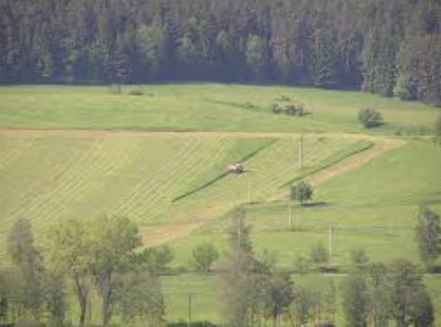
Rostlinná výroba
RV = základ světového zemědělství
2/3 hrubé světové produkce zemědělství
70,2 % (FAO, 2014) 65,6 % (FAO, 2010), 62,9 % (FAO, 2000)
Dominuje ve všech světových regionech
Hospodářsky vyspělé země – <60% produkce zemědělství (2014)
Evropa (64,3 %), S Evropa (55,1 %) EU (53,1 %) X J Evropa (59,5 %)
Hospodářsky méně vyspělé země – většina produkce zemědělství
Z Afrika (86,4 %), stř. Afrika (81,7%) X J Afrika (69,1 %)

Slide 17
Hrubá světová produkce v roce 2014
Region | Podíl RV (%) |  | Region | Podíl RV (%)
Svět | 70,2 |  | Asie | 72,8
Afrika | 73,4 |  | střední | 57,6
východní | 70,6 |  | východní | 76,5
střední | 81,7 |  | jižní | 65,0
severní | 64,3 |  | jihovýchodní | 89,5
jižní | 69,1 |  | západní | 55,2
západní | 86,4 |  | Evropa | 64,3
Amerika | 71,0 |  | východní | 73,3
severní | 76,1 |  | severní | 55,1
střední | 61,7 |  | jižní | 59,5
Karibik | 41,2 |  | západní | 56,5
jižní | 62,4 |  | Oceánie | 51,0
Zdroj: FAO

Slide 18
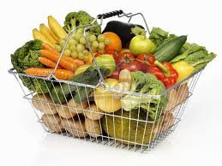
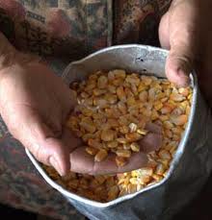
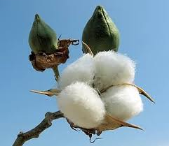
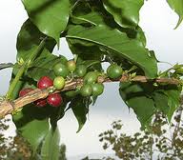
Rostlinná produkce Úvod
RV lze dále členit na:
A) produkci potravin (nejvýznamnější složka),
B) krmiv (společně s produkcí potravin zaujímají asi 90 %)
C) technických plodin
D) pochutin
RV se svojí strukturou neustále vyvíjí
závislost na úrovni společensko-ekonomického vývoje
trvale dominantní postavení si zachovávají obiloviny
hlavně pšenice, rýže, kukuřice, ječmen, žito, oves, proso a sorgho (čirok)

Slide 19
Obiloviny
50 – 60% celkové RV
velká energetická hodnota => rozhodující potravina rostlinného původu na Zemi
přímá výživa
krmivo
velká nutriční hodnota, podíl ve výživě se pohybuje od 15 % (některé státy Oceánie) do 65 % (Asie)
dlouhodobé skladování a přeprava
-> nezaměnitelné při vytváření státních potravinových rezerv
na světovém obchodu zemědělskými produkty dosahuje téměř 1/5
nejdůležitější místo ve výživě – pšenice a rýže
nejhodnotnější, nejlepší kultivace

Slide 20
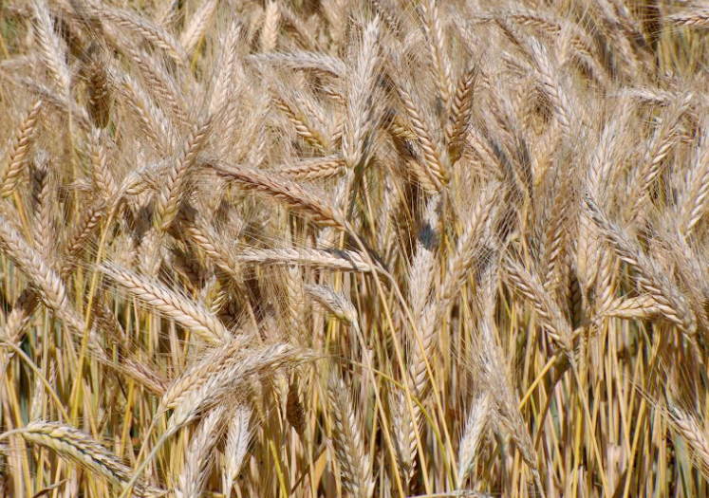
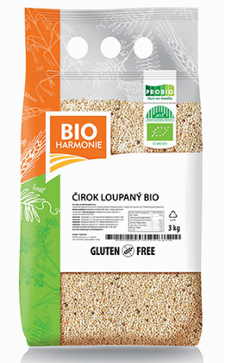
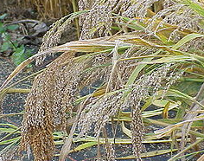
Světová produkce obilovin
největší podíl na růstu sklizně – rýže, kukuřice, pšenice
cca 90% produkce obilovin
1990: 1. pšenice, 2. rýže, 3. kukuřice
2010: 1. kukuřice, 2. rýže, 3. pšenice
2014: 1. kukuřice, 2. rýže, 3. pšenice
růst: žitovec (tritikále) - křížení žita a pšenice (USA, Evropa, Austrálie)
stagnace: čirok (pěstován mimo Evropu), proso
pokles: ječmen, žito, oves
spotřeba obilí na 1 obyv.
HVZ pokles, HMVZ vzestup
Poměr přímá spotřeba / krmivo závisí na vyspělosti státu
V HVZ se již zkrmuje 65 – 80 % produkce obilí.
tritikále
proso

Slide 21
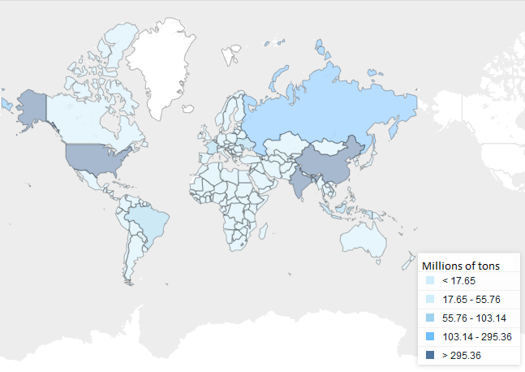
Světová produkce obilovin (2014)
Zdroj: FAO

Slide 22
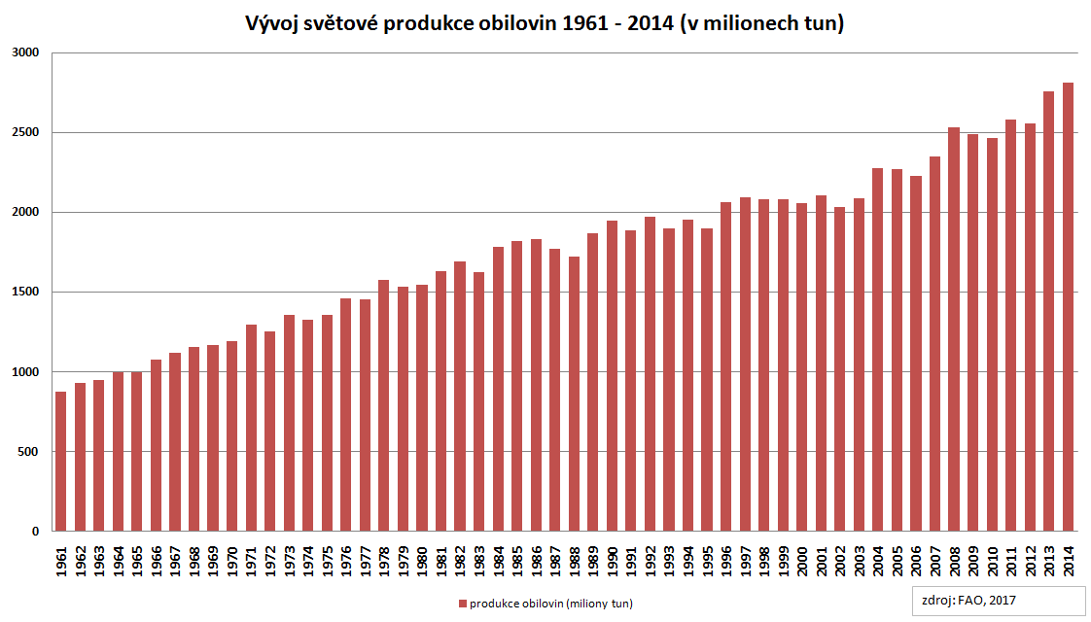
Zdroj:FAO

Slide 23
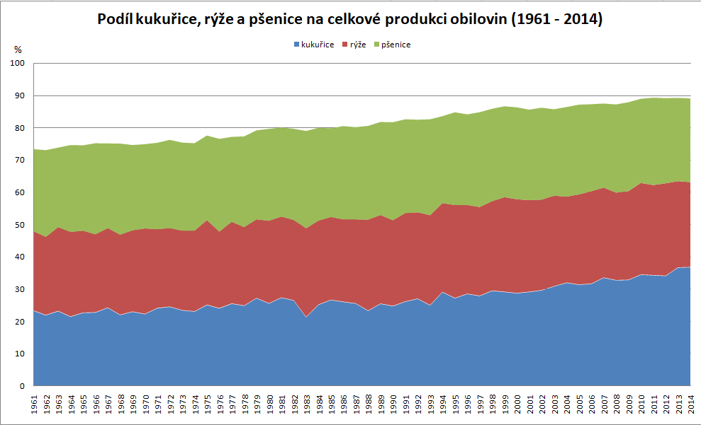
Zdroj:FAO

Slide 24
Světová produkce obilovin regionální diferenciace
Afrika – nejvýznamnější kukuřice (40%)
severní – 45% pšenice, 20% kukuřice
jižní – 85% kukuřice
západní – 30% kukuřice, 25% proso, 25% rýže, 20% čirok
Amerika – dominantní kukuřice (60-75%)
Asie – nejvýznamnější rýže (asi ½ produkce), význam pšenice a kukuřice
střední – 85% pšenice
západní – 60% pšenice, 20% ječmen
JV – 85% rýže, 15% kukuřice
Evropa – nejvýznamnější pšenice (asi ½ produkce), význam ječmene a kukuřice
východní – 50% pšenice, 20% kukuřice,
severní – 60% pšenice, 30% ječmen
jižní – 45% kukuřice, 30% pšenice
západní – 55% pšenice, 20% ječmen
Oceánie – 65% pšenice, 20% ječmen

Slide 25
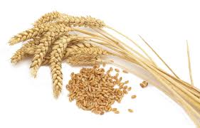
Pšenice produkce
významné postavení ve světovém obchodě
produkce v roce 2014: 729 mil. tun
největší produkční oblasti.
Dálný východ (hlavně v Severočínské nížině),
Jižní Asie (hlavně severozápadní Indie a přilehlé oblasti Pákistánu)
Evropa (Východoevropská pšeničná oblast)
Severní Amerika (prérie kolem Mississippi a v Kanadě)
Austrálie (JV část)
Jižní Amerika (Argentina – La Plata)
Pěstování pšenice v HVZ se vyznačuje:
vysokou mechanizací
vysokou produktivitou práce,
vysokou rentabilitou
celosvětový průměrný hektarový výnos = cca 3,0 t/ha,
záp. Evropa (7,0 t/ha),
sev. Evropa (6,1 t/ha),
Nizozemsko (8,9 t/ha),
Belgie (8,8 t/ha),
stř. Asie (1,3 t/ha),
záp. a stř. Afrika (1,6 t/ha)
V roce 2014 je největším producentem Čína (126,2 mil.tun.)

Slide 26
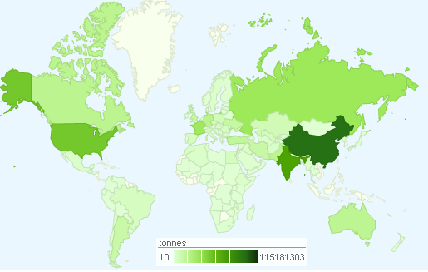
Světová produkce pšenice (2014)
Zdroj: FAO

Slide 27
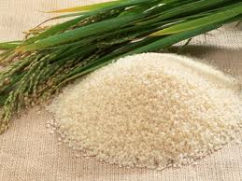
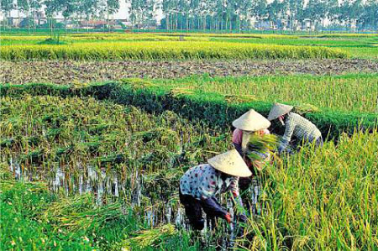
Rýže
Nejdůležitější obilovina vlhkých subtropů
Při vysokých a stálých teplotách a dostatku vláhy 2-3 sklizně ročně
prům. produkce v letech 1948 – 1952: 167 mil. t
produkce v roce 2014: 741 mil. tun
areál pěstování velmi široký:
severní polokoule až po 46° s.z.š. (Francie, Itálie, Rumunsko),
jižní polokoule do 40° j.z.š.
převážná část její produkce je však rozložena ve velkých nížinách s dostatkem vody nutné pro závlahy

Slide 28
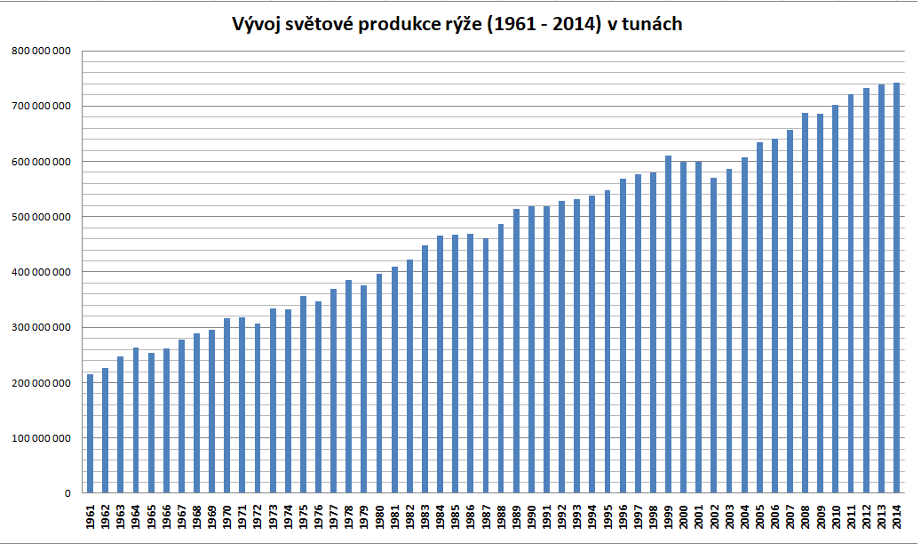
Zdroj:FAO

Slide 29
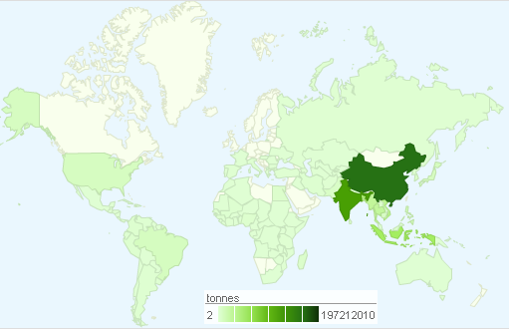
Světová produkce rýže (2014)
Zdroj: FAO

Slide 30
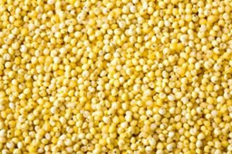
Kukuřice
Objemem produkce nejvýznamnější plodina
Dynamický nárůst produkce
produkce v roce 2010: 840 mil. t
produkce v roce 2014: 1037 mil. t
Velmi přizpůsobivá
množství vyšlechtěných odrůd
Nejhodnotnější jadrné krmivo
většina slouží ke krmení (na siláž x na zrno)
Průmyslová plodina
škrob, bioplynové stanice, bioethanol, bioplastu PLA
celosvětový průměrný hektarový výnos = cca 5,2 t/ha
S Amerika (9,6 t/ha),
Z Evropa (9,2 t/ha),
Izrael (28,4 t/ha),
Střední Afrika (1,0 t/ha),
Karibik (1,1 t/ha),
východní Afrika (1,6 t/ha)

Slide 31
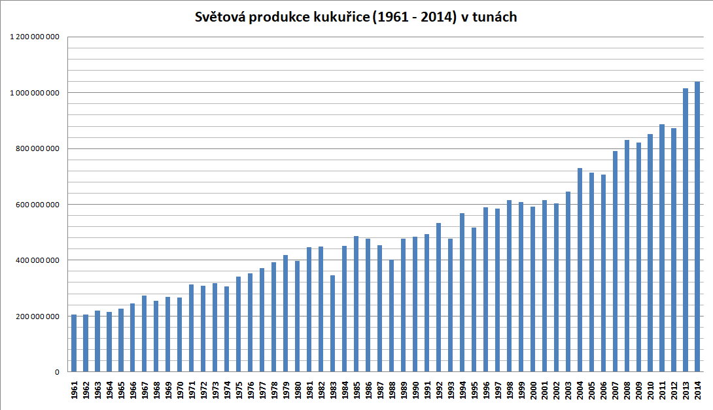
Zdroj:FAO

Slide 32
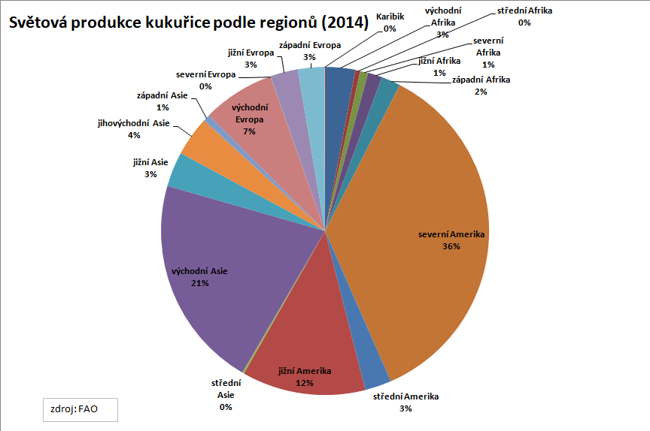
Zdroj:FAO

Slide 33
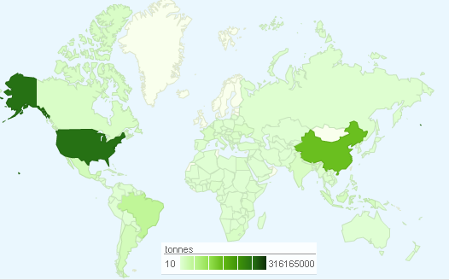
Světová produkce kukuřice (2010)
Z0047 Geografie zemědělství a průmyslu doc. RNDr Antonín Věžník, CSc.
Zdroj: FAO

Slide 34
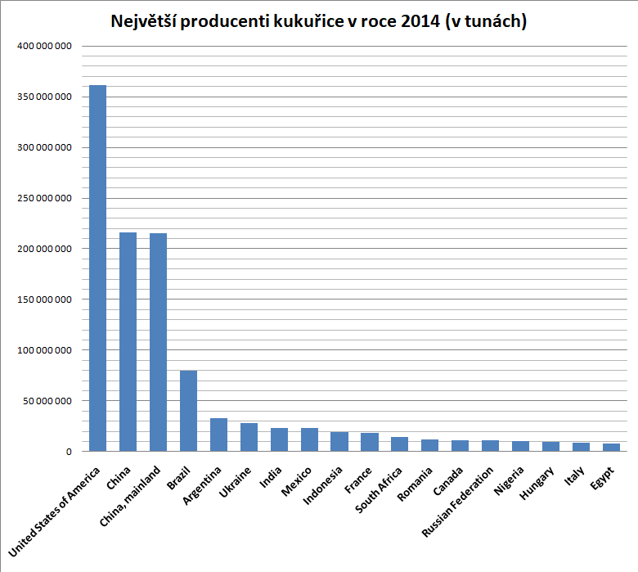
Zdroj:FAO
Zdroj: FAO

Slide 35
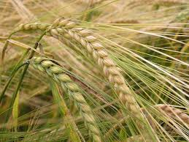
Ječmen
Důležitá krmná plodina
Zejména v oblastech, kde nedozrává kukuřice
produkce v roce 2014: 144,4 mil. t
Snáší nižší teploty, kratší vegetační doba (<100 dní)
Extrémní polohy, často na okraji výskytu vegetace
S polokoule - do 70° s.š.
Tibet – do 3 700 m n. m.
Oblast s kvalitními půdami, vyššími teplotami a dostatkem vláhy
Část produkce na sladovnické odrůdy (výroba piva)
Největší producenti (2014):
Rusko (20,4 mil. t),
Francie (11,7),
Německo (11,5), Austrálie (9,1),
Ukrajina (9,0)

Slide 36
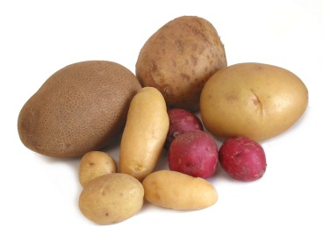
Brambory
významné role v období průmyslové revoluce
obilnářství nestačilo pokrýt spotřebu
dříve čistě potravinářské využité
postupně se značně změnilo (krmiva, škrob, líh)
v současnosti se konzumuje asi 1/5 produkce
začátek 20. století
nejvýznamnější krmivo (řada států 3/4 sklizně na krmivářské účely)
význam v Evropě klesá
průměrné světové výnosy: 17,4 t/ha
USA (45,0 t/ha),
sev. a záp. Evropa (41,5 t/ha),
V. Británie (43,9), Nizozemsko (43,6)
Oceánie (36,6)
záp. Afrika (4,0 t/ha),
stř. Afrika (5,9), vých. Afrika (9,2)

Slide 37
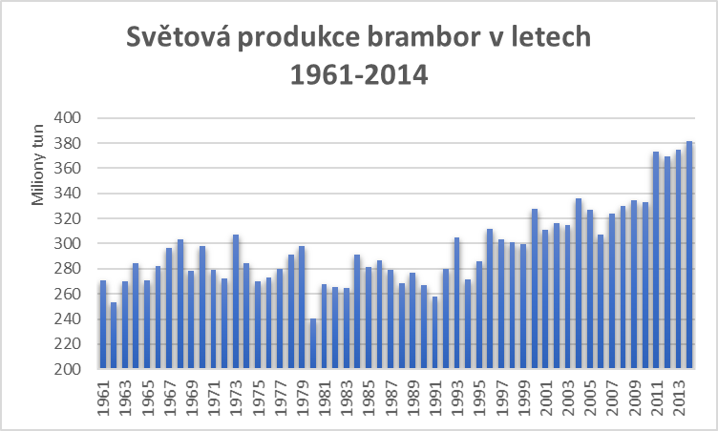
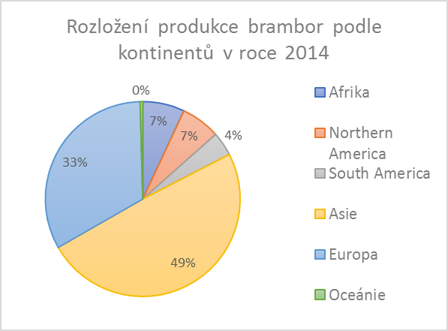
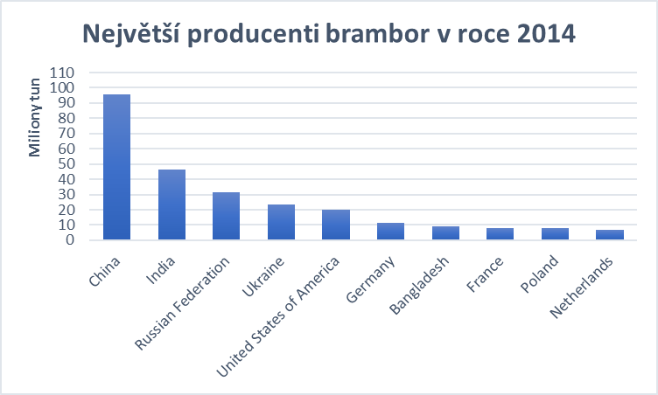
Zdroj:FAO

Slide 38
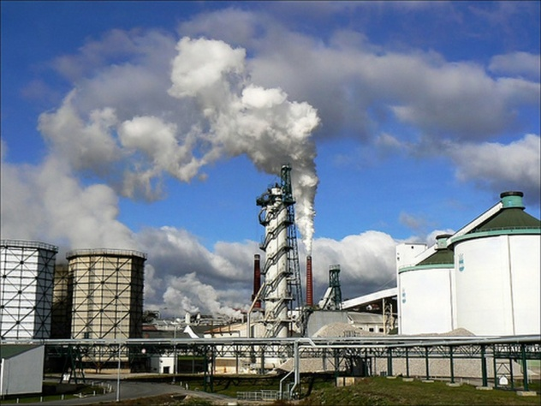
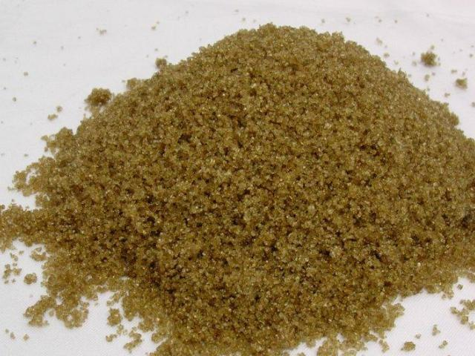
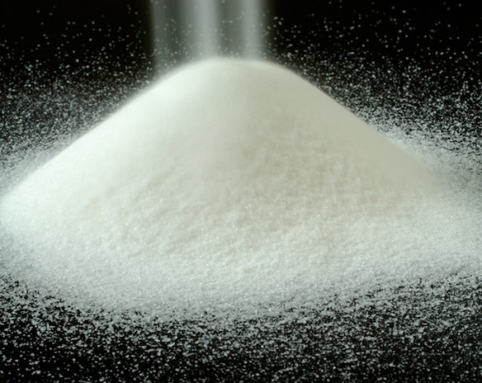
Produkce cukru
vysoká nutriční hodnota
objem spotřeby je ukazatelem úrovně výživy
výroba cukru
cukrová třtina
z 1 ha 6 tun cukru (levné extenzivní pěstování)
cukrová řepa
z 1 ha 4,5 – 5 tun cukru (dražší intenzivní pěstování)
poměr produkce řepného a třtinového cukru je asi 30:70
ostatní (jen okrajově)
čirok, datle, kokos, javor...
největší producenti (2014):
Brazílie (37,3 mil. t),
Indie (26,6),
Čína (11,4),
Thajsko (10,0),
USA (7,6),
v Evropě: Rusko (5,2) Francie (4,6 mil. t), Německo (4,5)

Slide 39
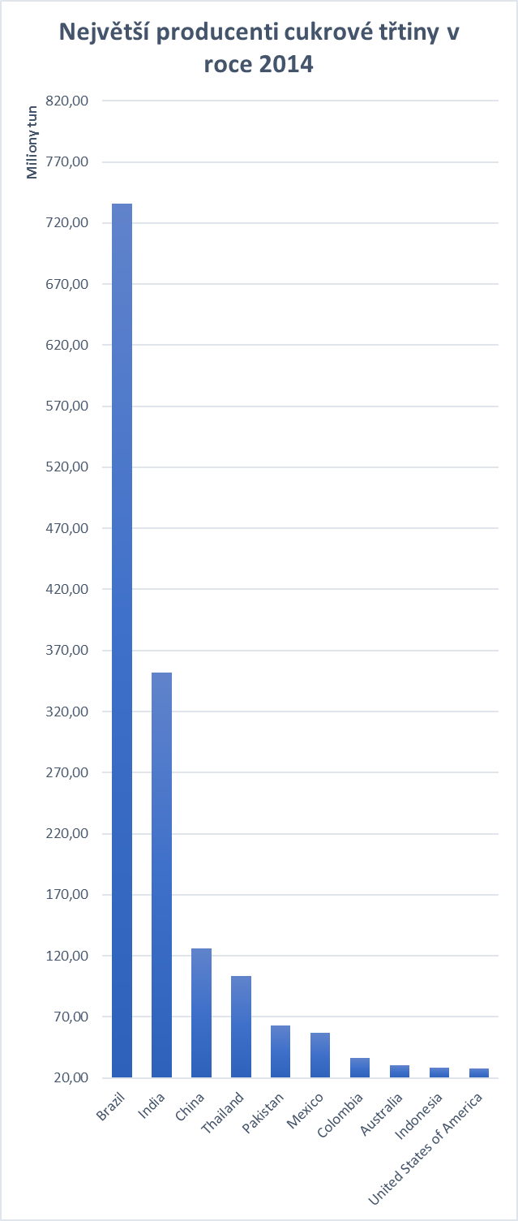
Cukrová třtina
vytrvalá bylina (až 10 let)
původ z Indie
vyrábění cukru již za dob Alexandra Velikého
Hlavní výskyt především tropy a subtropy
Velký význam pro mnoho států
zejména menších států v Karibiku
výroba kvalitních destilátů a etanolu
zdroj obnovitelné energie – bioetanol
Brazílie – významně kryje spotřebu pohonných hmot
průměrné světové výnosy: 71,7 t/ha
sev. Afrika (108,8 t/ha),
již. Evropa (85,0),
již. Amerika (78,9)
Etiopie (126,9 t/ha),
Egypt (116,8)
záp. Asie (20,2 t/ha),
Karibik (33,9)

Slide 40
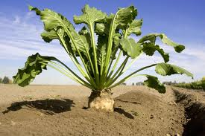
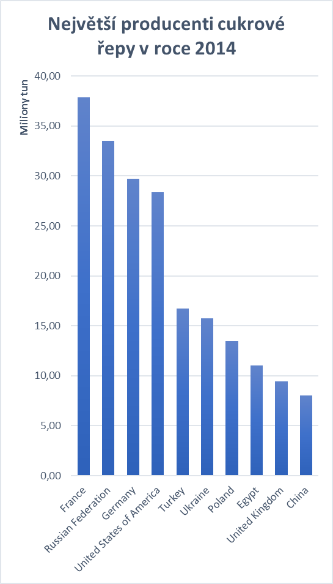
Cukrová řepa
cukrová řepa pochází ze Středozemí
výroba cukru z cukrové řepy až v pol. 18. stol. (Německo)
Napoleonské války => blokáda => omezení dovozu třtinového cukru
20. století pokles
řepný cukr nestačil konkurovat levnějšímu třtinovému
průměrné světové výnosy: 48,6 t/ha
již. Amerika (77,3 t/ha),
záp. Evropa (74,1),
sev. Amerika (61,7)
Chile (87,3 t/ha),
Francie (83,1),
Španělsko (76,7)
stř. Asie (13,7 t/ha),
záp. Afrika (14,1)

Slide 41
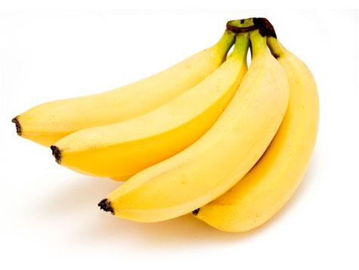
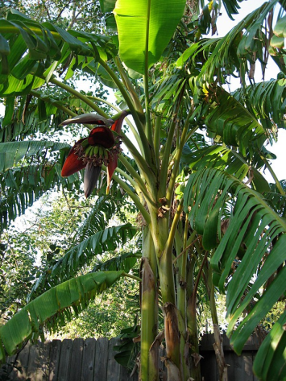
Banány
V řadě HMVZ důležitou plodinou
Nahrazují obiloviny a okopaniny (vysoká nutriční hodnota)
Plantáže v Latinské Americe většinou majetkem monopolů z USA
produkce prudce roste
světová produkce (2014): 114,1 mil. t
Asie, Latinská Amerika
Největší producent (2014): Indie (29,7 mil. t)
průměrné světové výnosy: 20,3 t/ha
Největší: jižní a severní Afrika, jižní Evropa
Indonesie (56,8 t/ha),
Côte d‘Ivoire (50,7),
JAR (49,5)

Slide 42
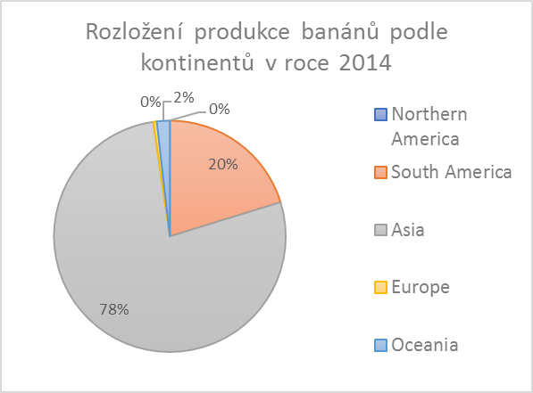
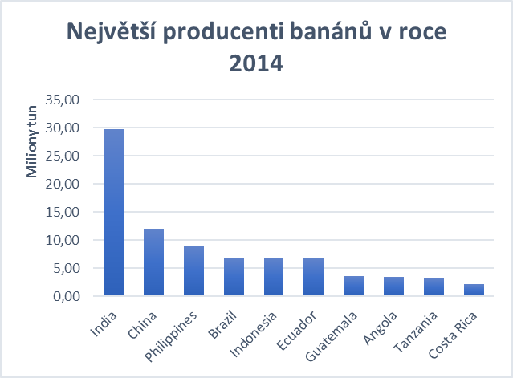
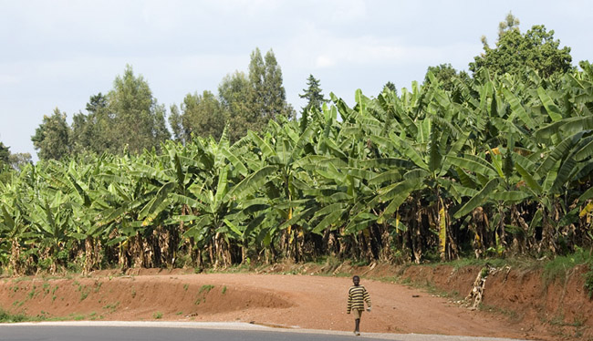
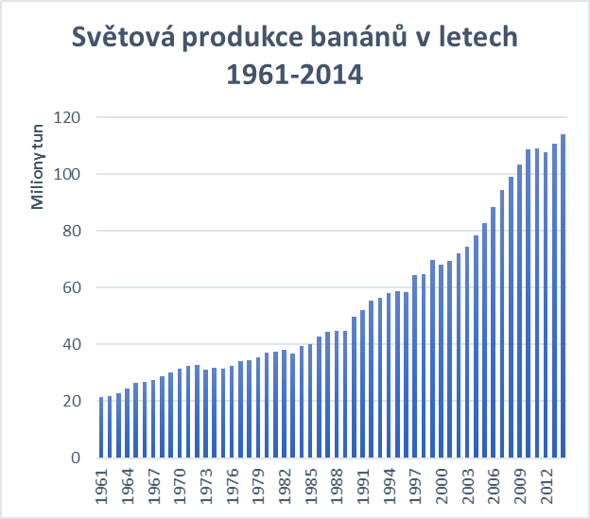
Zdroj:FAO

Slide 43
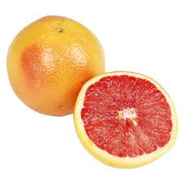
Citrusy
převážně v subtropických oblastech, někde velmi intenzívně
(Izrael, Kypr, Španělsko, USA atd.).
produkce prudce roste
světová produkce (2014): 139 mil. t
Amerika, Asie, jižní Evropa, severní Afrika
Největší producent (2014): Čína (38,4 mil. t)
průměrné světové výnosy: 14,1 t/ha
Největší: jižní Afrika, severní Amerika
Největší produkce pomerančů (68,3 mil. t.), následují mandarinky (21,4), citróny (13,9) a grepy (7,1)

Slide 44
Zdroj:FAO

Slide 45
Zelenina
nejintenzivnější odvětví RV.
Vyžaduje mnoho ruční práce a je náročné na investice.
V našich podmínkách hlavně díky samozásobitelství
Rozdíly ve výnosech, spotřebě živé práce a vlastních nákladech závisí pak na intenzitě a organizaci výroby.
Zelenina se pěstuje jako „doplněk“ RV prakticky všude
tržní produkce se většinou soustřeďuje v ucelených oblastech se zvlášť vhodnými půdními a klimatickými podmínkami nebo v příměstských oblastech.
Některé druhy zeleniny jsou také ve značném množství i důležitou surovinou pro potravinářský průmysl.
světová produkce (2014): 1116,9 mil. t
východní a jižní Asie (2/3 produkce)
Největší producent (2014): Čína (598,8 mil. t)
nejvíce: rajčata (14,6% produkce),
vodní meloun (9,6%),
cibule (7,6%),
Zelí (6,4%),
Okurky (6,0%)

Slide 46
Zdroj:FAO

Slide 48
Chov skotu
Rozšířen rovnoměrně po světě.
Chov skotu zabezpečuje přes 90 % světové spotřeby mléka a více než 30 % masa (kromě ryb).
Územní vazba na krmivovou základnu je poměrně výrazná
Hlavní koncentrace obyvatelstva v HVZ zpravidla lemují zóny zaměřené na chov skotu na mléko, naopak v marginálních oblastech převládá chov skotu na maso.
V HVZ je chov skotu většinou založen na vysoké intenzitě chovu
v HMVZ se často jedná o primitivní úroveň chovu, který tak často nevytváří ani přebytky pro trh.
počet skotu neustále roste
počet chovaného skotu ve světě je 1 474,5 mil. (2014)
nejvíce v jižní Americe (26%) a jižní Asii (24%)
nejvíce skotu (2014): Brazílie (212,3 mil.)

Slide 50
Výroba hovězího masa
produkce hovězího masa neustále roste
světová produkce v roce 2014 dosáhla 68,4 mil t
nejvíce v jižní (21%) a severní Americe (20%)
největší světový producent(2014): USA (11,4 mil. t)

Slide 51
Mléko
produkce kravského mléka v roce 2014: 652,3 mil. t
rovnoměrně rozprostřená po světě
menší význam v Africe a JV a záp. Asii
největší producent (2014): USA (93,4 mil.t)
produkce buvolího mléka v roce 2014: 74,5 mil.t
produkce prudce roste
převážně jižní Asie (93%)
největší producenti (2014):
Indie (74,4 mil.t), Pákistán (25,0), Čína (3,1), Egypt (2,9), Nepál (1,1)

Slide 52
Chov prasat
početní stavy prasat v roce 2014: 985,6 mil.
východní Asie (více než ½ stavu), Evropa, Amerika
největší stavy (2014): Čína (480,0 mil.)
produkce vepřového masa v roce 2014: 109,2 mil. t
východní Asie (více než ½ stavu), Evropa, severní Amerika
největší producent (2014): Čína (55,3 mil.t)

Slide 54
Chov ovcí
do 60.let 20.století nejpočetnějším chovem domácích zvířat
cca ¼ chovu na vlnu, nejextenzivnější chov
Austrálie a NZ specializace na vlnu, UK na maso
početní stavy ovcí v roce 2014: 1195,6 mil.
poměrně rovnoměrné rozložení
Větší počty v Asii a Oceánii
největší stavy (2014): Čína (194,9mil.)
produkce skopového masa v roce 2014: 8,9 mil. t
Východní Asie (cca 1/4 produkce), jižní a západní Asie, Oceánie, severní Afrika
největší producent (2014): Čína (2,18 mil.t)

Slide 56
Chov drůbeže
Spotřeba vajec ani drůbežího masa není v rozporu s různými náboženskými předsudky. V HMVZ zatím ovšem převládají drobné primitivní chovy s minimální produktivitou
Naopak v HVZ je produkce masa i vajec spojena s jeho koncentrací a stále výraznější orientací na kupovaná krmiva z jiných oblastí, často i z dovozu
Industrializace
početní stavy drůbeže v roce 2014: 21,4 mld. t
Asie, Amerika
největší producent (2014): Čína (4,6 mld.t)
produkce drůbežího masa v roce 2014: 98,5 mil. t
severní (21%) a jižní (17%) Amerika, východní Asie (19%)
největší producent (2014): USA (17,7 mil.t)
produkce vajec v roce 2014: 75,5 mil. t
východní Asie (45%)
největší producent (2014): Čína (29,0 mil.t)

